Slide 1
跨域手势识别的研究
答辩汇报
Research on cross domain gesture recognition
汇报人：金田 班级：网安1901

Slide 2
目录
CONTENT
01.课题背景
PROJECT BACKGROUND
02.工作实践内容
CONTENT OF WORK AND PRACTICE
03.总结
CONCLUSION

Slide 3
01
课题背景
PROJECT BACKGROUND

Slide 4
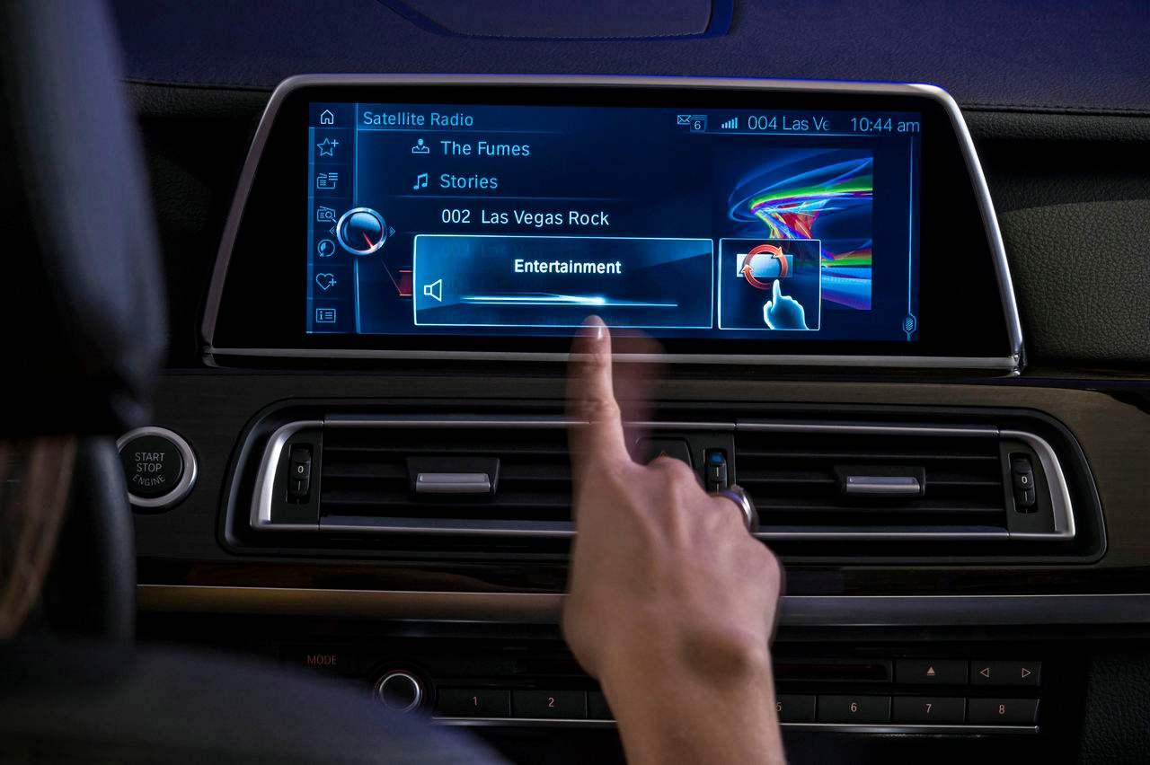
发展现状
手势识别是人机交互的一种方式
传感器设备获取信息，建立相应手势模型来进行手势识别。
基于视频的手势识别，根据视频数据提取手势特征完成手势识别。
基于无线射频的手势识别，在特定设备上获取手势动作的信号，对数据进行预处理后对手势进行分类。
无线感知技术发展，利用WIFI信号在空间传播的过程中多径传播的叠加效应，识别出用户的手势动作。

Slide 5
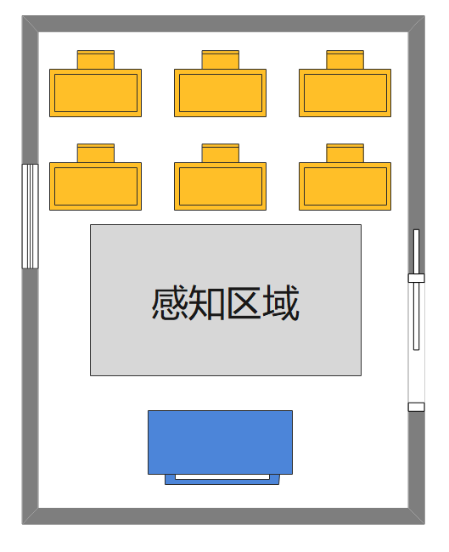
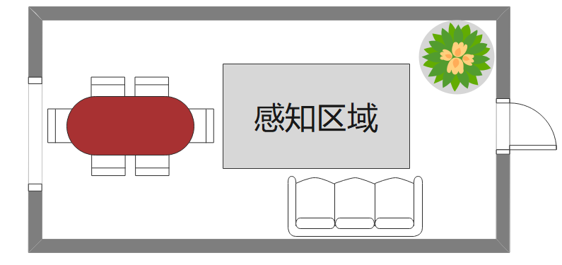

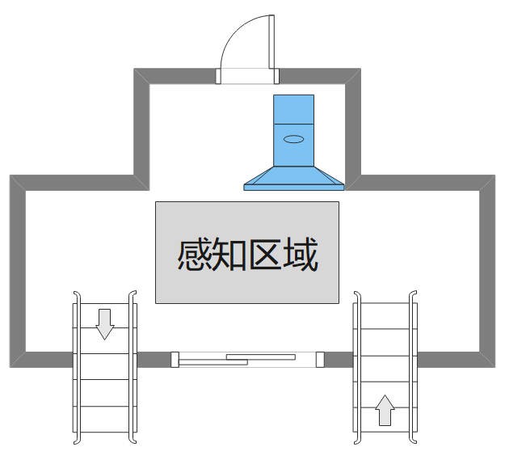
Widar3.0
数据
3个典型空间、75个域、11个志愿者、143小时的实验、25万种手势形成的325GB的数据集
结构
包含信道状态信息(CSI)、身体坐标速度分布(BVP)和多普勒频移(DFS)，用于使用WiFi进行人体手势识别。
算法
CSI中提取DFS、BVP算法、DNN（深度神经网络）模型

Slide 6
02
工作实践内容
CONTENT OF WORK AND PRACTICE

Slide 7
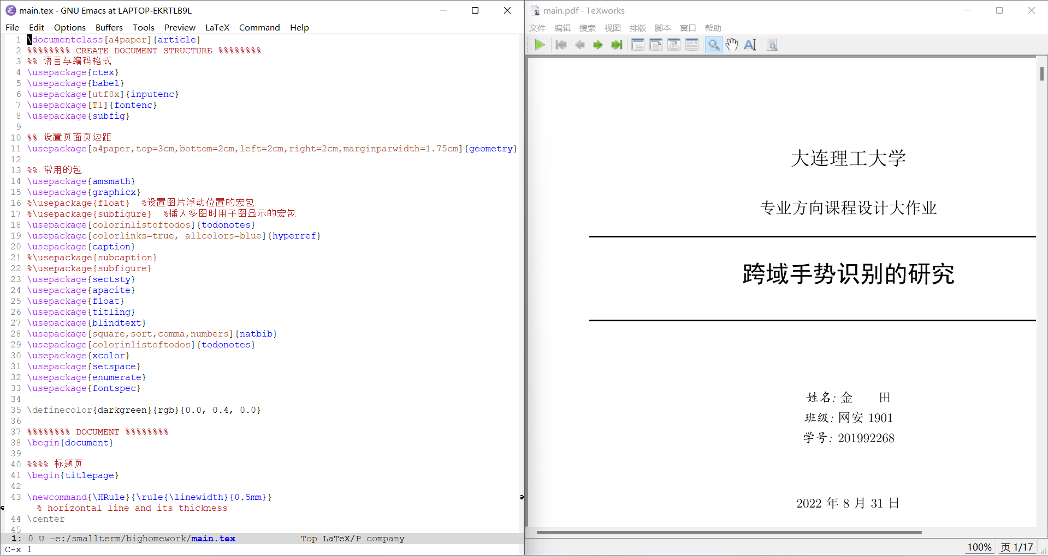
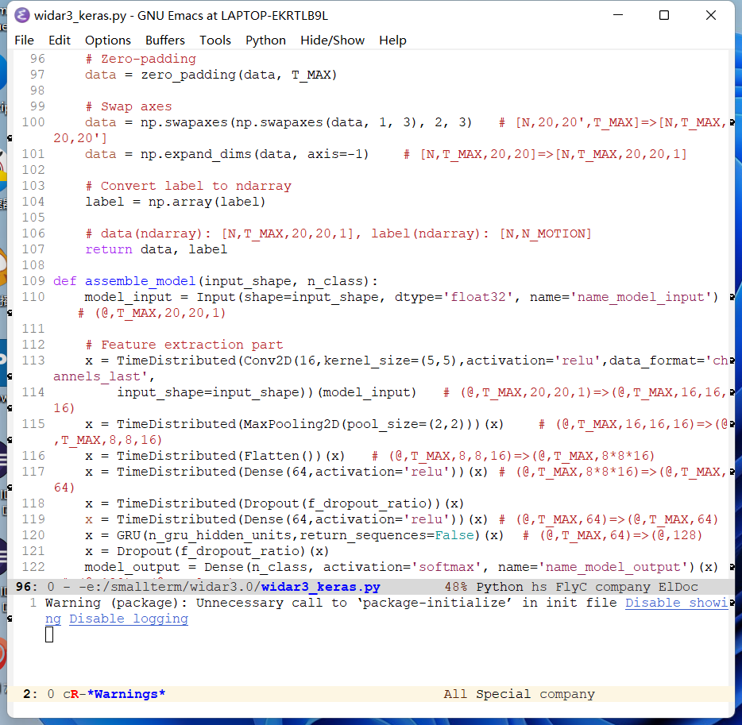
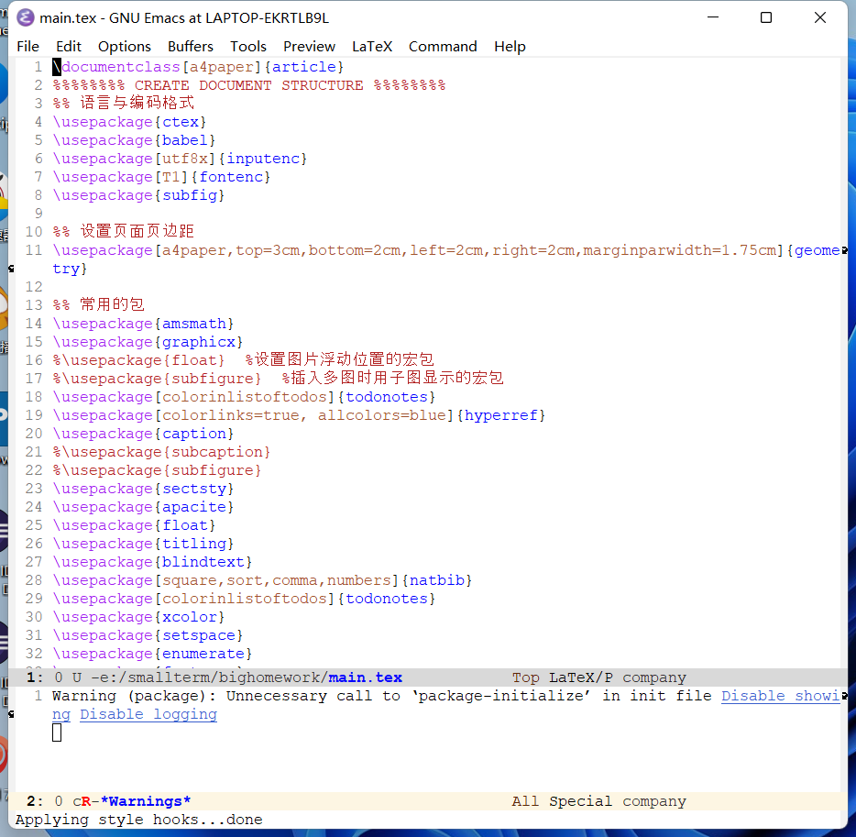
Emacs使用情况
版本：GNU Emacs 28.1
Windows平台
配置文件.emacs.d/init.el编写
掌握了一些必备的快捷键操作
python代码编写、调试
LaTeX文档采用Emacs排版，编译、预览

Slide 8
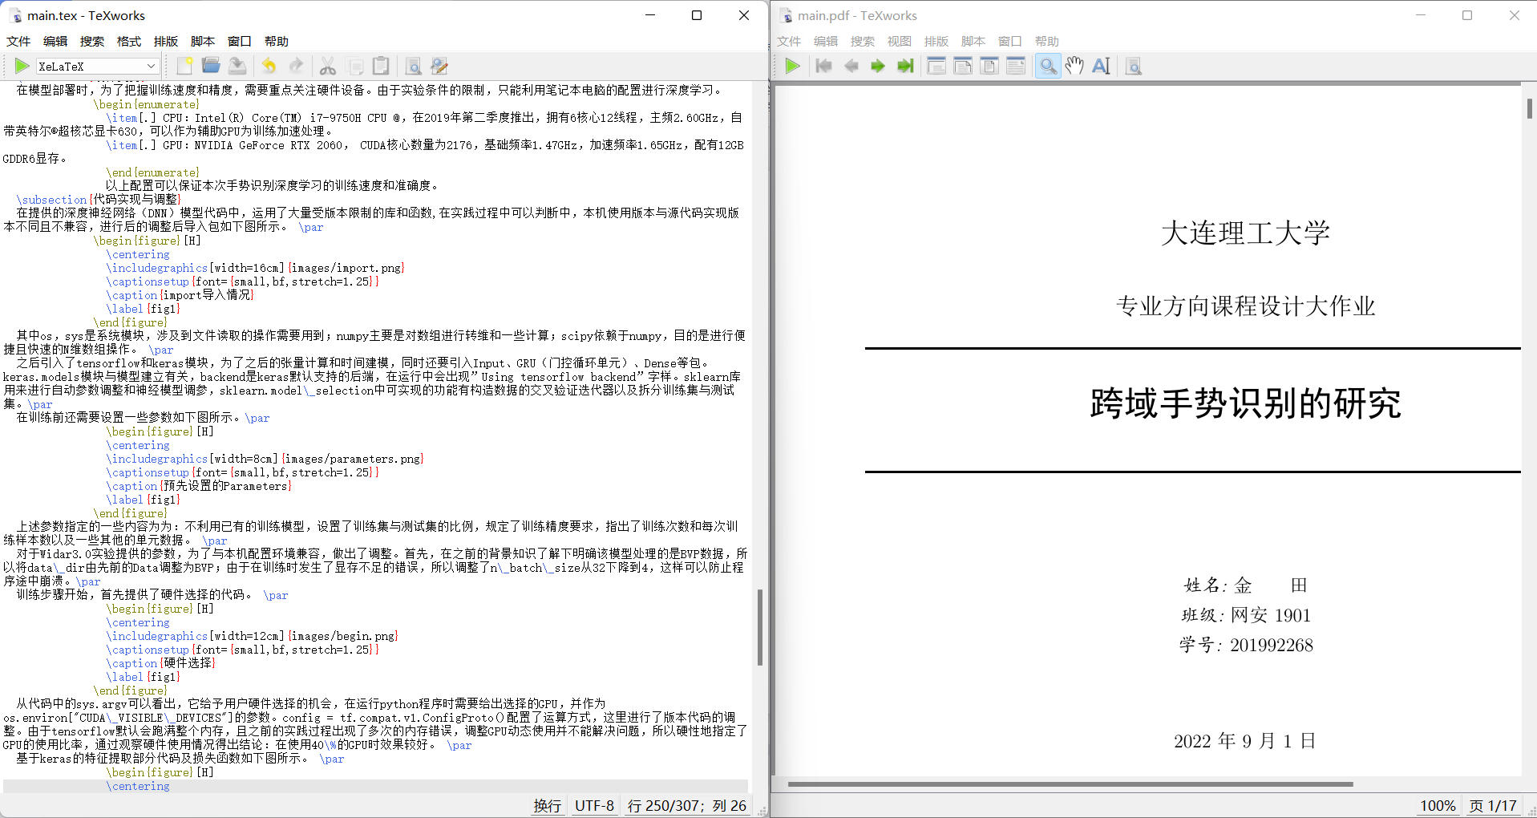
LaTeX使用情况
版本：Texlive 2022
xelatex编译
Windows平台
在Emacs上构造LaTeX环境
选择语法高亮插件，便于快速上手
LaTeX文档采用Emacs排版，编译、预览
Texlive自带编辑器和预览界面

Slide 9
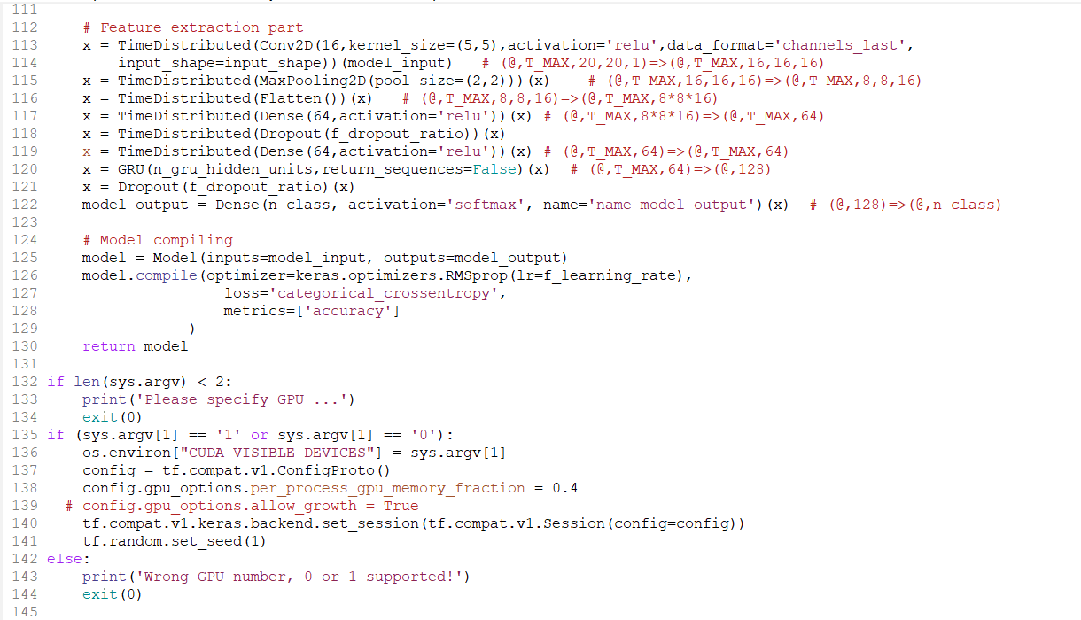
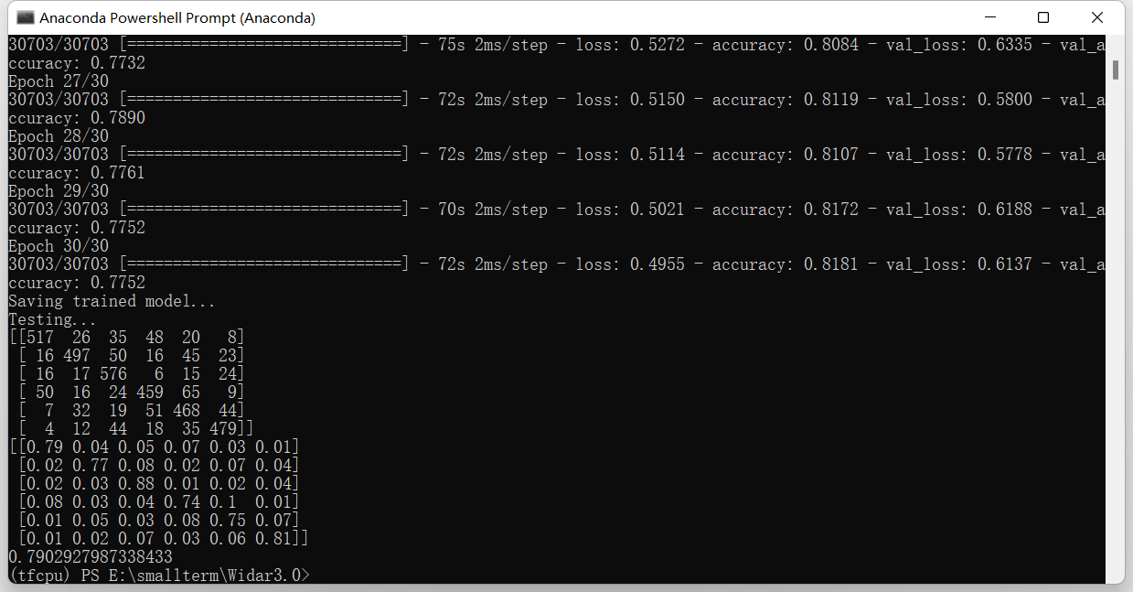
代码实现
该DNN混合了卷积神经网络（CNN）和递归神经网络（RNN）
配置tensorflow keras框架环境、筛选出版本关系组合
调整引入的python的过时库，增添了一些新的库
调整导入的数据、Batch size、训练集测试集比例、GPU显存利用限制

Slide 10
03
总结
CONCLUSION

Slide 11
收获
01
02
03
编辑器
深度学习
文档排版
熟悉了Emacs的编辑风格，感受到了Emacs编辑文档和代码的便捷性
能够配置深度学习环境，根据训练要求的不同改变相应参数，对深度学习有初步认识
学会了用LaTeX进行基本的文档排版，熟悉基础语法

Slide 12
感谢您的观看
THANK’S FOR LISTENING
汇报人：金田 班级：网安1901

